Slide 1

Персонифицированная модель повышения квалификации
в Республике Татарстан

Slide 2
Персонифицированная модель повышения квалификации в Республике Татарстан
2014 год – разработка и утверждение нормативных документов
2015 год - апробация новой модели
2016 год - реализация новой модели в штатном режиме
2017 год – разработка и апробация посткурсового мониторинга
2018 год – внедрение ПКМ, разработка в ИС выдачи электронного документа
2019 год – апробация выдачи электронного документа о повышении квалификации
2020 год – внедрение выдачи электронного документа о повышении квалификации

Slide 3
Персонифицированная модель повышения квалификации
Цель: адресное финансирование образовательных потребностей конкретного педагога, создание условий для конкурентного рынка программ
Механизм реализации модели
МОиН РТ
Мониторинг
повышения квалификации
Оценка качества
повышения квалификации
Контроль повышения квалификации
Модуль «Повышение квалификации»
на портале edu.tatar.ru
Экспертный совет
профессионально-общественная экспертиза программ
Реестр программ
Педагог
Выбор траектории развития
Онлайн регистрация
(подача заявления на ПК)
Портфолио профразвития
Обучение на базе организаций ДПО

Slide 4
Преимущества персонифицированной модели
адресное финансирование образовательных потребностей каждого педагога
создание условий для конкурентного рынка программ ПК (отбор лучших программ повышения квалификации и образовательных организаций )
Выбор времени, места повышения квалификации (формирование траектории своего развития или определение маршрута)
оптимальное использование всех ресурсов республики для реализации программ ПК

Slide 5
Нормативные документы, регламентирующие деятельность республиканского Экспертного совета
Приказ Министерства образования и науки Республики Татарстан от 12.11.2014 №6492/14 «О персонифицированной системе повышения квалификации работников образования Республики Татарстан»
Приказ Министерства образования и науки Республики Татарстан от 30.11.2015 №9642/15 «О внесении изменений и дополнений в приказ Министерства образования и науки Республики Татарстан от 12.11.2014 года №6492/14 «О персонифицированной системе повышения квалификации работников образования Республики Татарстан»
Приказом утверждены:
Положение о персонифицированной системе ПК работников образования РТ
Положение о республиканском Экспертном совете по оценке программ (модулей) ДПО
Положение об отборе дополнительных профессиональных программ (модулей) ПК работников образования РТ

Slide 6
Республиканский Экспертный совет
Республиканский Экспертный совет по оценке дополнительных профессиональных программ (модулей) – профессионально-общественный орган, осуществляющий независимую экспертизу программ, дающий заключение рекомендовано/не рекомендовано для включения в республиканский реестр на соответствующий год
Основными задачами Экспертного совета являются:
выявление соответствия содержания, структуры ДПП (модулей) федеральным, региональным нормативным требованиям;
оценка ресурсной базы (потенциала) образовательных организаций, представивших на экспертизу ДПП (модулей), предназначенные для работников образования РТ, с целью определения возможности качественной реализации данными организациями ПК;
принятие решения об отнесении ДПП (модулей) к категории, рекомендуемой к включению в реестр данных ДПП (модулей), или к категории, не рекомендуемой к включению в реестр ДПП (модулей) на соответствующий год;
внесение предложений по совершенствованию научно-методической и нормативной базы по организации и осуществлению экспертизы
Состав Экспертного совета утверждается ежегодно, состоит из лучших педагогов, компетентных опытных руководителей образовательных организаций, ученых-практиков вузов, ДПО

Slide 7
Пользователи модуля
«Повышение квалификации» в ГИС ЭО РТ
Оператор МОиН РТ
Руководители Управлений образования муниципальных районов (МР)
Операторы МР
Руководители образовательных организаций (ОО)
Операторы ОО
Педагогические работники
Кураторы обучающих организаций

Slide 8






операторы и участники ПЕРСОНИФИЦИРОВАННОЙ МОДЕЛИ
  МОиН РТ
  ПЕДАГОГИЧЕСКИЕ РАБОТНИКИ
Региональный оператор
  ОБРАЗОВАТЕЛЬНЫЕ ОРГАНИЗАЦИИ ДПО
  МУНИЦИПАЛЬНЫЕ ОПЕРАТОРЫ

Slide 9
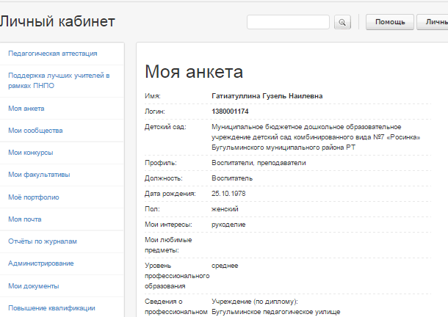
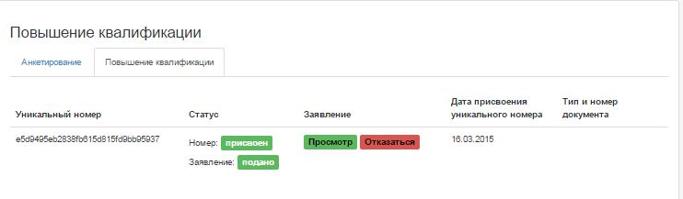
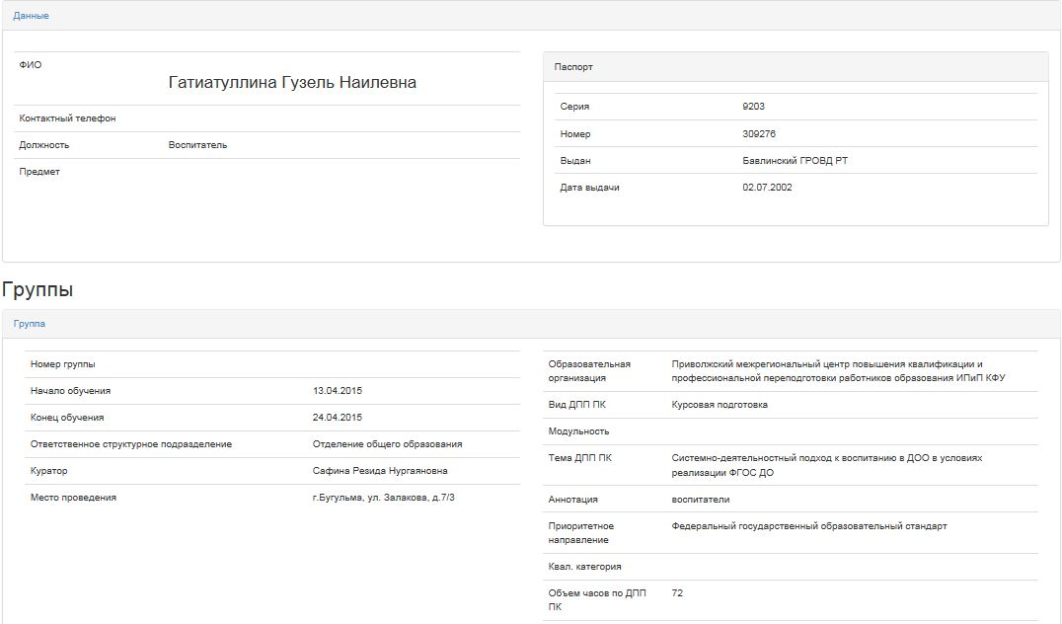
Интерфейс (ЛК) педагога
Функционал:
Анкетирование
Подача заявления
Просмотр/отказ от заявления
Формирование истории ПК
Notes:
Для общеобразовательных школ был внедрен модуль внутришкоьного документооборота (движение учащихся) и проведено мониторинговое исследование всех учащихся 5-11 классов.
Внутришкольный документооборот позволяет автоматизировать процесс создания и утверждения приказов о движении учащихся и навести порядок в работе пользователей с учетными данными учащихся.
Созданная система тестирования в дальнейшем будет использоваться для проведения срезов знаний и мониторинговых исследований.
В 2014 году планируется в части развития документооборота создать и внедрить модуль кадрового учета сотрудников, а в части развития системы отчётности автоматизировать формирование отчетной формы ОШ-1 для того, чтобы облегчить работу школ по сбору данной формы отёчности и передачи ее в вышестоящие органы.

Slide 10
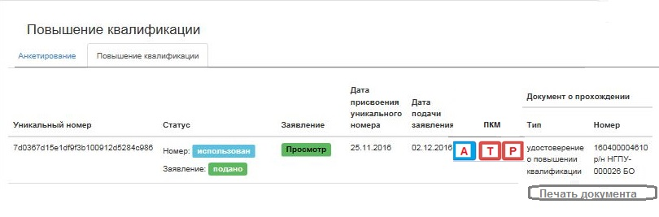
Повышение квалификации – личный кабинет педагога
Функционал –
- прохождение анкетирования
- подача заявления и его просмотр
- прохождение ПКМ по итогам обучения
- печать документа о прохождении обучения
- хранение и накопление данных по итогам обучения и ПКМ
К сведению, запись о документе выделена цветом, если педагог не прошел ПКМ

Slide 11
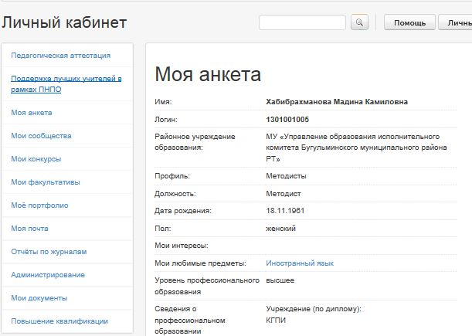
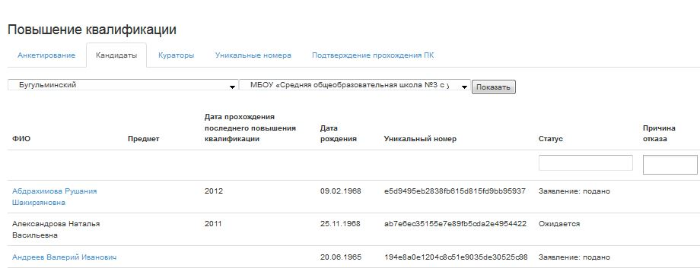
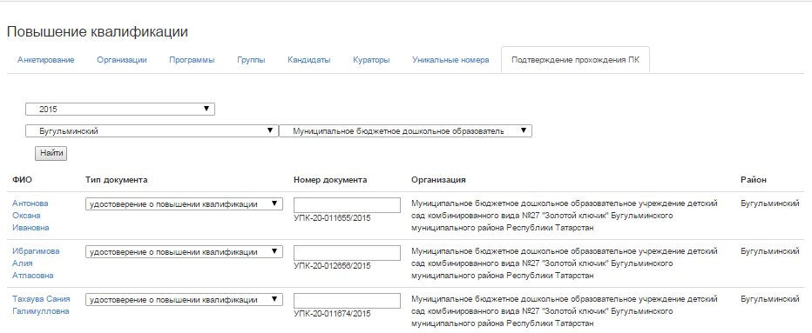
Интерфейс оператора района
Функционал:
Мониторинг операторов ОО
Мониторинг кандидатов по району
Мониторинг подачи заявлений
Мониторинг обучения педагогов

Slide 12
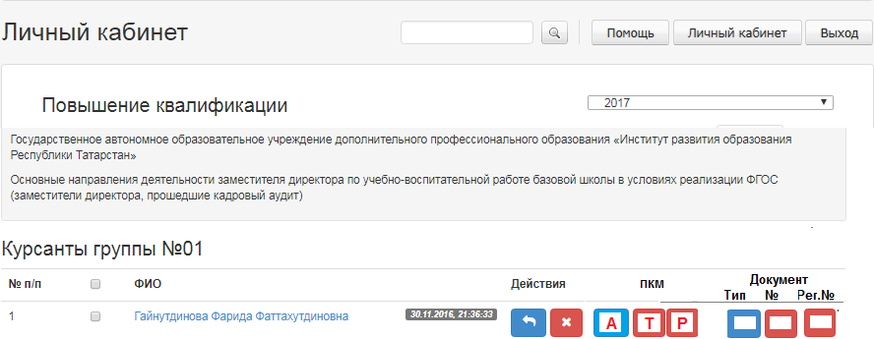
Повышение квалификации – интерфейс куратора обучающей организации
ПКМ- посткурсовой мониторинг , который состоит из 3 блоков:
- Анкетирование (А)
- Тестирование (Т)
- Рейтинг преподавателя по специализации (Р)
Функционал
- работа со списками курсантов групп в разрезе программ обучения
- внесение данных о документе по итогам обучения курсантов групп
- отслеживание прохождения ПКМ по итогам обучения в разрезе курсантов
- хранение и накопление данных по итогам обучения и ПКМ

Slide 13
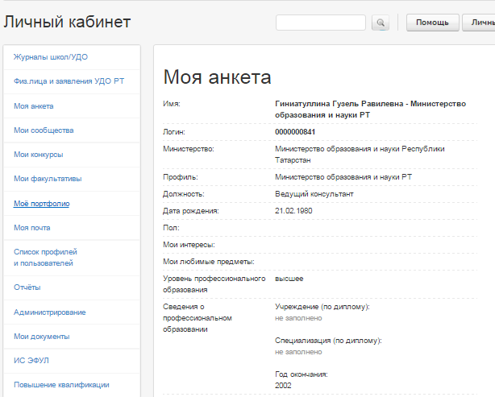
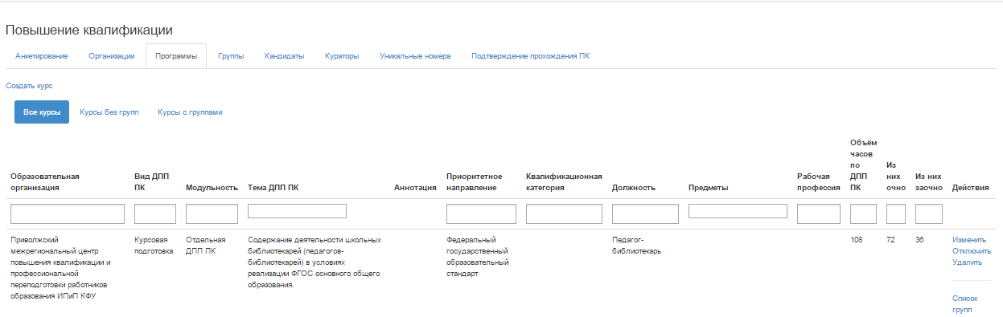
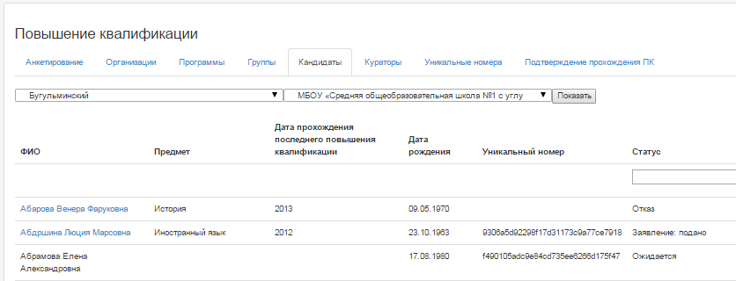
Интерфейс оператора МОиН РТ
Функционал:
Анкетирование педагогов-кандидатов РТ
Формирование реестра курсов
Отслеживание обучения педагогов РТ
Мониторинг качества обучения педагогов
База данных по ПК педагогов РТ

Slide 14
Посткурсовой мониторинг
АНКЕТИРОВАНИЕ
ТЕСТИРОВАНИЕ
вопросы об условиях реализации образовательного процесса
1 блок –нормативно-правовой
2 блок –психолого-педагогический
3 блок - методический
Предоставляется возможность пройти посткурсовой мониторинг 2 раза
в течение 10 дней после прохождения ПК.
В личном кабинете фиксируется лучшая попытка.
Если анкетирование не пройдено,
посткурсовой мониторинг считается также не пройденным.

Slide 15
Посткурсовой мониторинг.
формирование вопросов теста
Блок 1
Блок 2
Блок 3
20-25 вопросов
8-12 вопросов
10-15 вопросов
по содержанию программы,
в соответствии
с планом-графиком

Slide 16
Посткурсовой мониторинг.
Результаты анкетирования и тестирования (пример)
Наименование блока | Количество вопросов в тесте | Количество правильных ответов | Процент освоения
Анкетирование | 5 | выбор баллов от 1 до 5 | не учитывается
Тестирование | 25 | 20 | max 100%
Блок 1 | 5 | 5 | 100%
Блок 2 | 8 | 5 | 67%
Блок 3 | 12 | 10 | 83%
Итоговая оценка | 25 | 20 | 83%

Slide 17
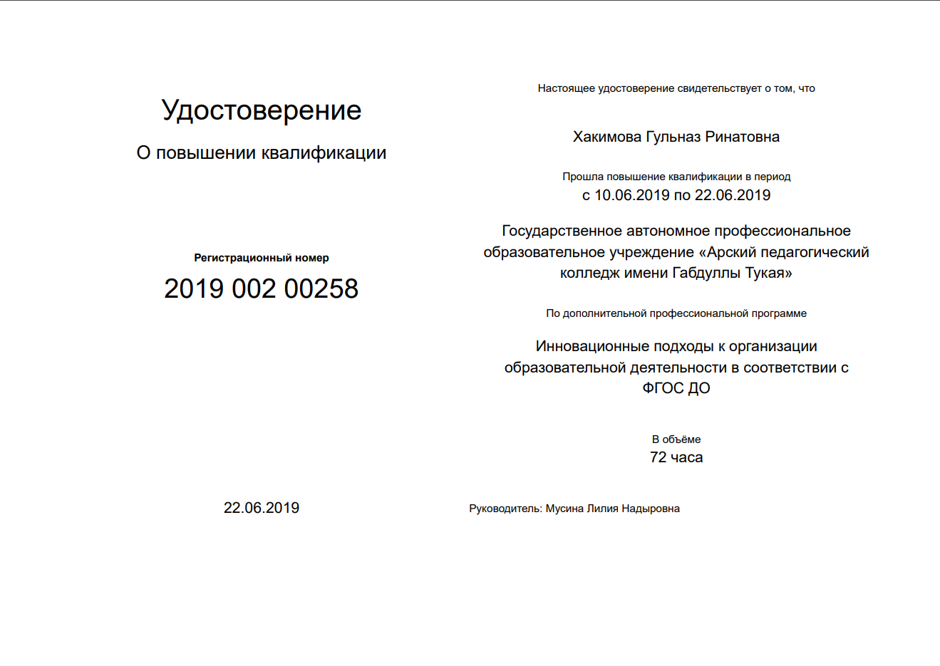
Печатная форма электронного документа (удостоверения) о ПК
Функционал реализован в Личном кабинете педагога и
доступен по итогам прохождения ПКМ

Slide 18
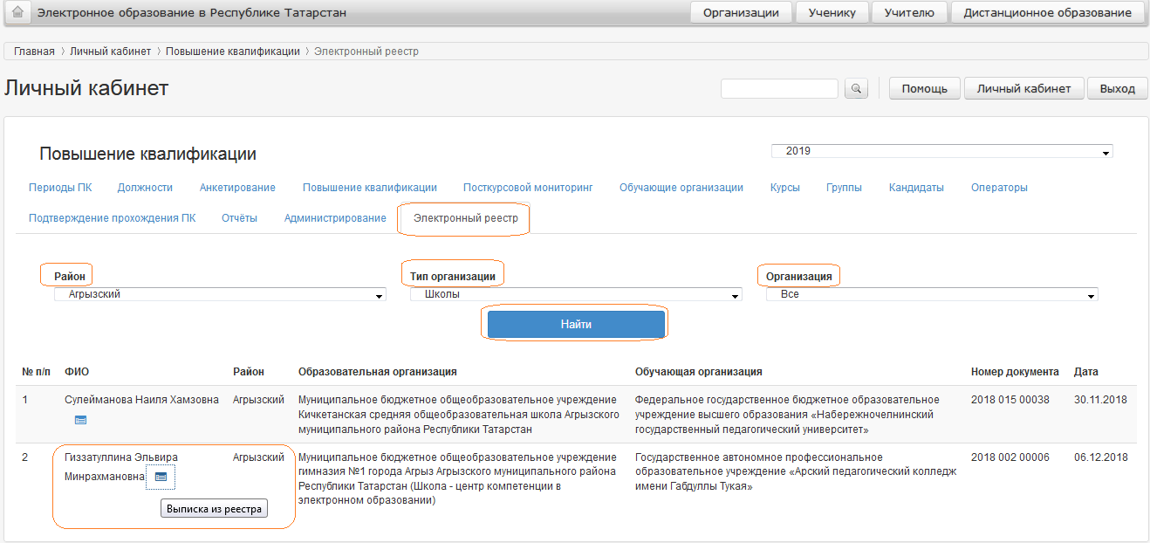
Электронный реестр (уровень оператора МОиН РТ)
Единая база электронных документов работников образования по итогам повышения квалификации педагогов РТ
Разграничение прав доступа согласно уровня пользователя
Получение выписки из электронного реестра

Slide 19
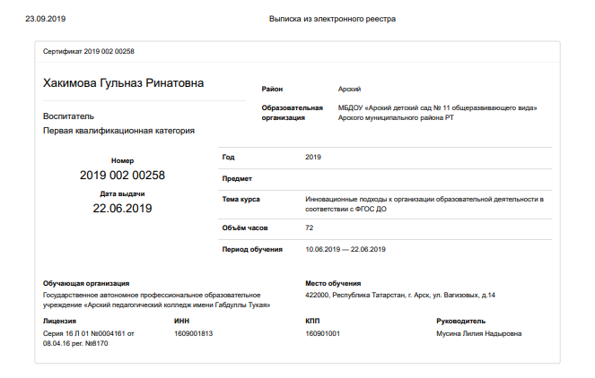
Выписка (доступна на уровне операторов всех уровней) из электронного реестра

Slide 20
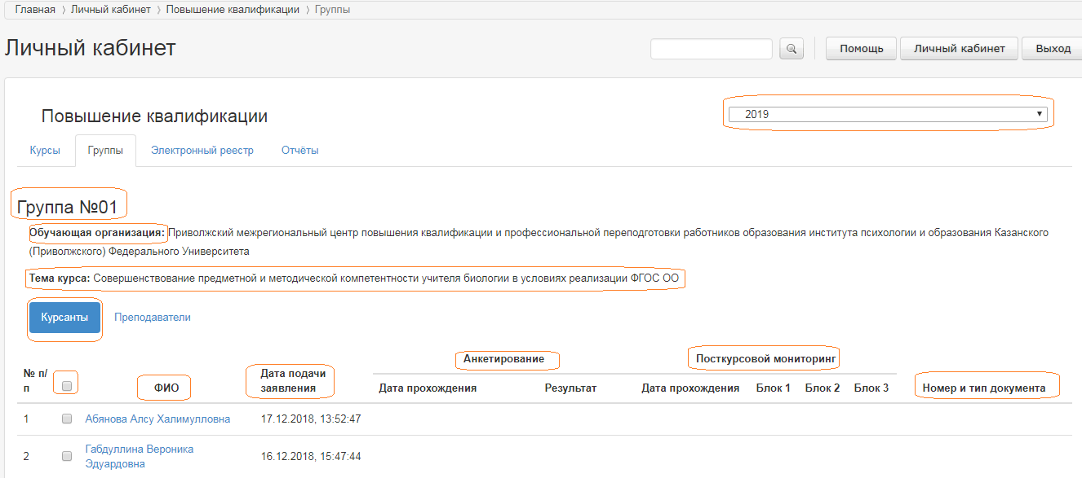
Записи «Электронного реестра»
Функционал куратора обучающей организации
Куратор в списке группы отмечает педагогов, которым по итогам обучения должен быть сформирован электронный документ
Документы формируются автоматически на границе завершения периода обучения группы (период обучения)

Slide 21
Электронный реестр
Права доступа регламентированы
ролью пользователя в модуле «Повышение квалификации»
Педагог
Электронный реестр
Оператор МР
Оператор ОО
Оператор МОиН РТ
Куратор Обучающей организации

Slide 22
Формирование истории прохождения повышения квалификации педагогом в ЛК
Курсы повышения квалификации –
Плановые – прошло 3 и более лет после
повышений квалификации
обучения в ВУЗе
профессиональной переподготовки
Дополнительные – все остальные
Реализован функционал для операторов ОО и МР для формирования записей в Личном кабинете педагога о дополнительных курсах повышения квалификации, которые в дальнейшем используются при формировании списка Кандидатов на повышение квалификации

Slide 23

Национальная система учительского роста (НСУР)
Задача: внедрение национальной системы учительского роста (НСУР), охватывающей не менее 50% учителей школ
Ожидаемый результат:
- 50% учителей вовлечены в национальную систему учительского роста (НСУР)
- функционируют центры непрерывного развития и аккредитационные центры профмастерства педагогов
Новая модель аттестации
(оценка компетентности педагога на основе единых федеральных оценочных материалов (ЕФОМ): предметные, методические, психолого-педагогические, коммуникативные)
Персонифицированное повышение квалификации
(по результатам оценки должно быть обеспечено персонифицированное ПК учителя, совершенствование системы ПК)
НСУР
Мотивация, стимулирование (повышение престижа профессии: конкурсы профессионального мастерства, гранты профессионального роста)
Педагогическое образование
(целевое обучение будущих педагогов, независимая оценка профессиональных компетенций выпускников вузов)
СКВОЗНЫЕ МЕТОДЫ:
ЦИФРОВЫЕ ТЕХНОЛОГИИ
НАСТАВНИЧЕСТВО
СООБЩЕСТВА
ПРОФКОНКУРСЫ

Slide 24
СИСТЕМА ПОВЫШЕНИЯ КВАЛИФИКАЦИИ РАБОТНИКОВ ОБРАЗОВАНИЯ В РЕСПУБЛИКЕ ТАТАРСТАН
Источники информации об уровне компетенций учителей
Р е з у л ь т а т ы
работы контрольно-надзорных органов
сертификации и педагоги-ческой аттестации
диагностического тестирования учителей
ОГЭ,ЕГЭ,ВПР, международных сравнительных исследований
Повышение квалификации в Республике Татарстан
Анализ и разработка программ
Уровневые программы повышения квалификации руководителей образовательных организаций
Начальники РОО и их заместители
Директора школ и их заместители
Руководители ДОД
Заведующие ДОО
Персонифицированная модель повышения квалификации педагогических работников:
- Выбор траектории развития
Адресное финансирование
Конкурентный рынок программ
Независимая оценка качества
Профессиональное развитие в рамках грантовой поддержки
Индивидуальные гранты (Старший учитель, учитель-мастер, учитель-наставник, учитель эксперт, наш новый учитель)
Гранты для команд (успешная школа, региональная инновационная площадка)
Профессиональные образовательные сообщества:
Объединение учителей по интересам, профессии
Методическая поддержка
Профессиональное общение и повышение квалификации

Slide 25
СИСТЕМА ПРОФЕССИОНАЛЬНОГО РОСТА УЧИТЕЛЕЙ
В РЕСПУБЛИКЕ ТАТАРСТАН
Педагогическая аттестация
  Удобный формат прохождения на портале edu.tatar.ru
  Процедура аттестации автоматизирована
  Профессиональное тестирование, видео-фрагменты уроков, кейс-задачи
  Итоговая очная встреча с аттестуемым
Ежегодно
около
15 000 педагогов
Персонифицированная модель повышения квалификации
  Выбор траектории развития
  Адресное финансирование
  Конкурентный рынок программ
  Независимая (внешняя) оценка качества
Ежегодно
около
20 000 педагогов
Поддержка молодых учителей: грант «Наш новый учитель»
  Надбавка к заработной плате в течение первых 3 лет работы от 7 500 до 10 000 руб.
  Специальная образовательная программа
Ежегодно
около 200 учителей
Стимулирование профессионального роста: гранты «Старший учитель», «Учитель-мастер», «Учитель-наставник», «Учитель-эксперт»
Участники: учителя высшей и первой квалификационной категории
  Доплаты к заработной плате в течение года ежемесячно
  Реализация индивидуальных проектов
Создание профессиональных образовательных сообществ
  Объединение учителей по их профессиональным интересам, актуальным направлениям
  Организация методической поддержки и профессиональной взаимопомощи
  Организация профессионального общения и повышения квалификации
Ежегодно более 500 педагогов

Slide 26
Система отбора, подготовки и профессионального развития учителей для школ Республики Татарстан
Привлечение лучших выпускников школ
Поддержка
молодых педагогов
Выбор профессии
Подготовка в вузе или ссузе
Закрепление в школе
Профессиональное развитие
Обеспечение качества подготовки
Стимулирование профессионального роста

Slide 27
Реализация проекта стипендиальной поддержки подготовки будущих учителей
КФУ – 383 чел.
НГПУ – 93 чел.
ЕИ КФУ – 57 чел.
С 2016 по 2019 год
533 студента
в 2019 году
140 студентов-первокурсников, в т.ч. 92 студента – будущие учителя для работы в би и полилингвальной образовательной среде
Билингвальная образовательная среда:
«Математика и информатика» - 20 чел.
«Математика и физика» - 20 чел.
«Иностранный (английский) язык и второй иностранный язык» - 27 чел.
Полилингвальная образовательная среда:
«Начальное образование и преподавание предметов в начальной школе на английском языке» - 25 чел.

Slide 28
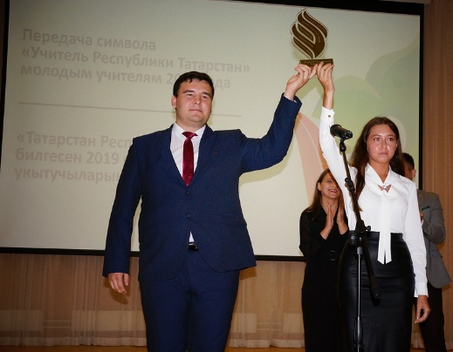
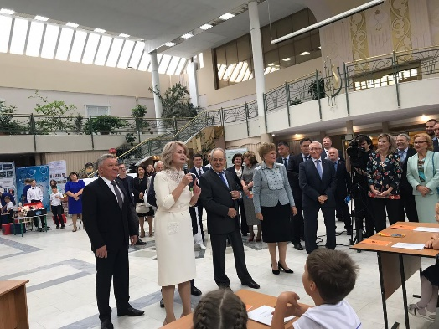
Церемония посвящения молодых педагогов в профессию «Учитель»
Фестиваль школьных учителей в Елабуге
с 2016 года
приняли участие
800 молодых учителей более
600 наставников
с 2010 года
приняли участие более
5 000 учителей
более 20 стран проведено более1000 мастер-классов

